Slide 1
推模機
模具三乙
組別:第11

Slide 2

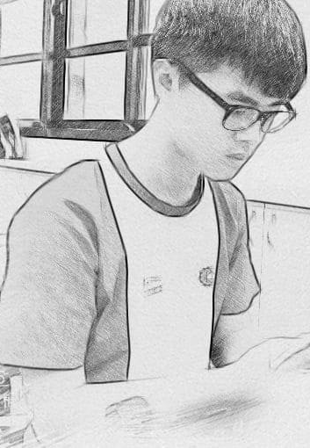
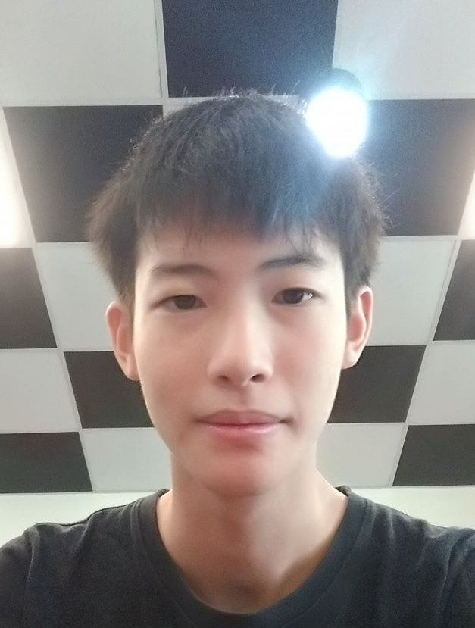
成員介紹
鄭柏宏
專長:雷射切割
彭淑奕
專長:CNC銑床
潘宇喬
專長:傳統銑床

Slide 3
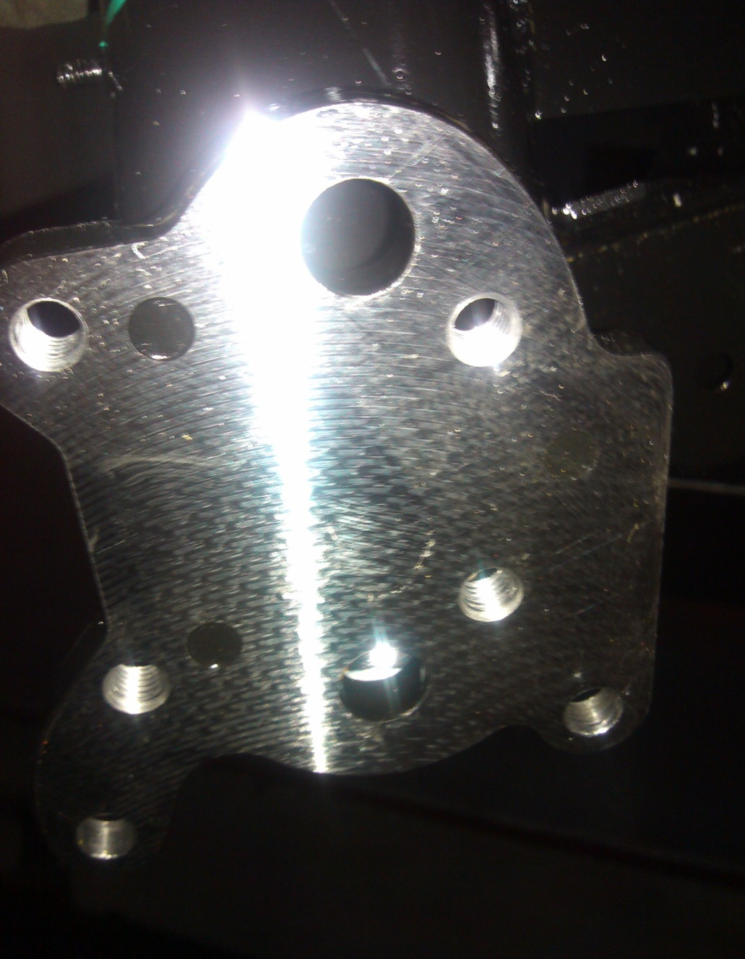
為甚麼要做推模機
由於模具加工完，會存在銑削的刀痕，會使成品射出後，外觀有所影響，所以要拿油石、砂紙之類的東西，把刀痕磨掉，可是那些都是人工的，太費時費力了，銼到天荒地老。

Slide 4
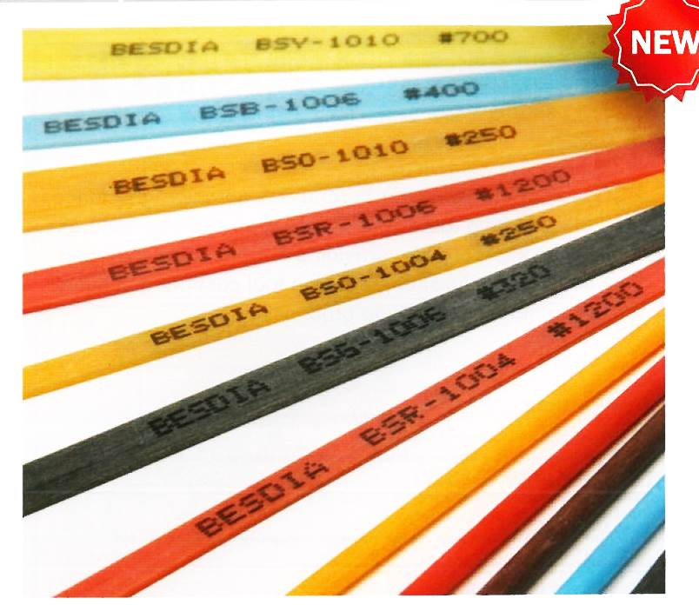
推模機的用途
因為用人力銼模具太費時，所以我們打算，製作一個可以加快此步驟的裝置。
各種番號的油石

Slide 5
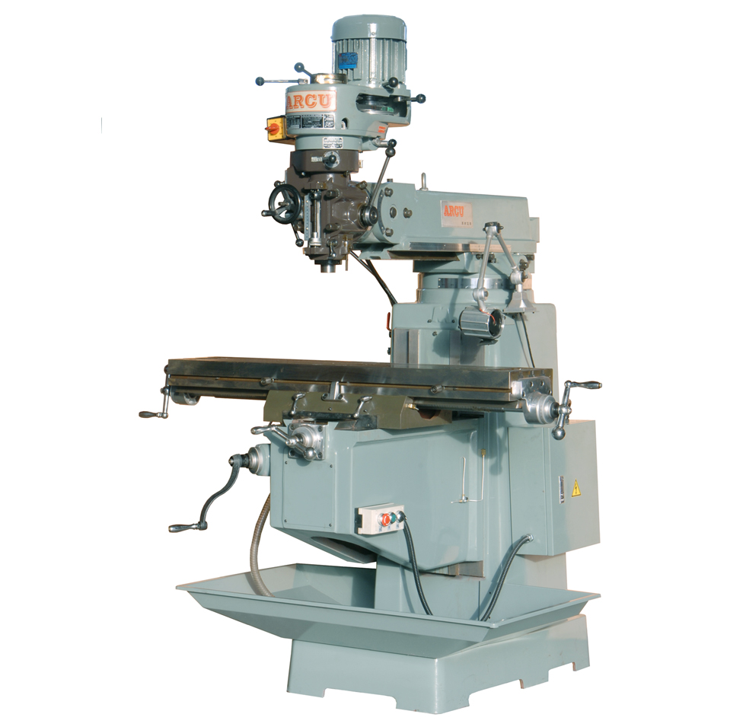
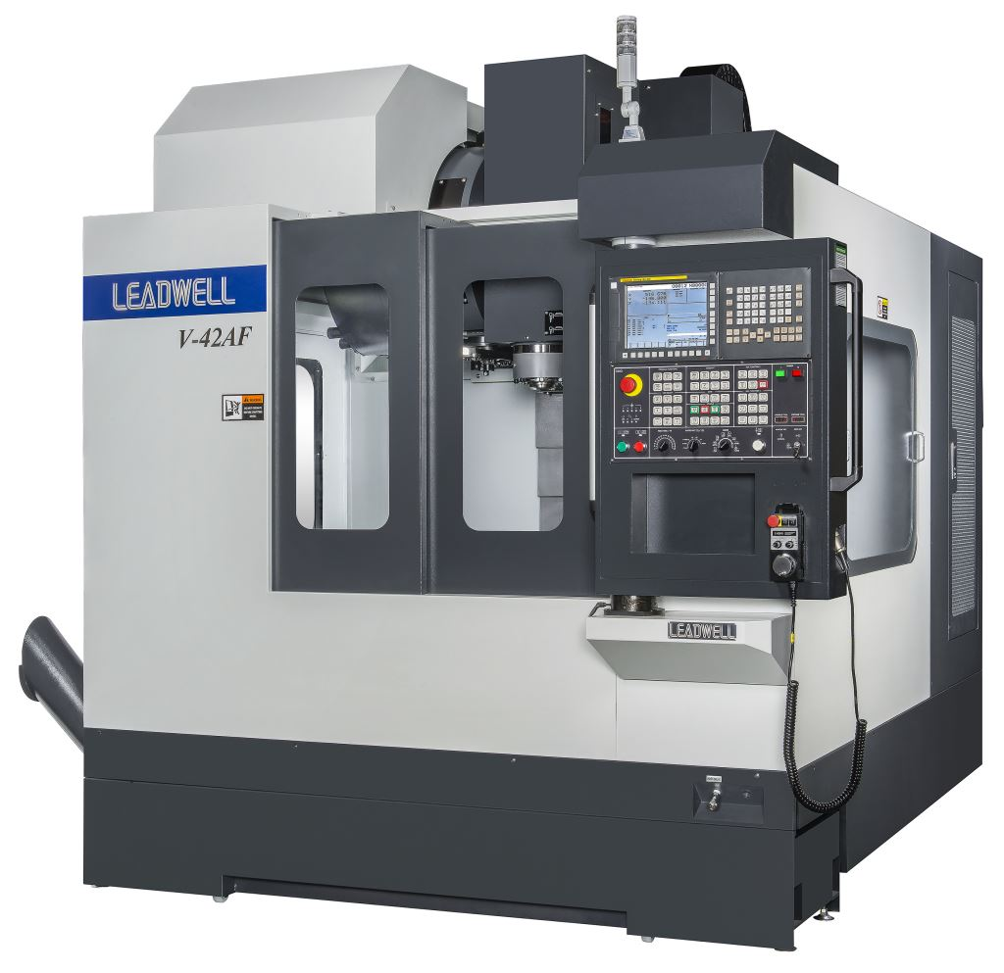
人工與機械的差異
人工和機械，差異最大的地方，就在速度上，一樣的效果，手動在模具上面花的時間，遠遠高過於機械。例:CNC銑床和傳統銑床

Slide 6
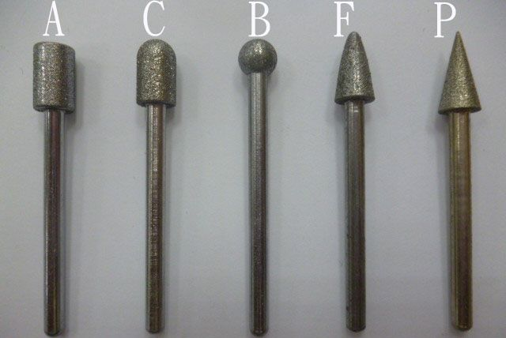
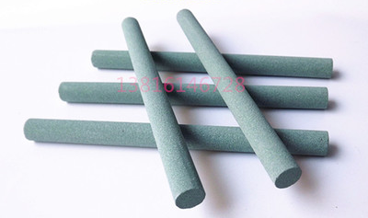
刀具的選擇
目前列入考慮的有鑽石磨棒和油石，使用鑽石磨棒加工速度會比油石快，可是怕去掉過多的料，影響到工件尺寸。

